Slide 1
Διαχείριση υδάτινων πόρων
ΕΚΠΑ – Τμήμα Αγροτικής Ανάπτυξης, Αγροδιατροφής και Διαχείρισης Φυσικών Πόρων
Συγκρότημα Ευρίπου
Διάλεξη 8 – Διαχείριση πλημμυρών και ξηρασίας

Slide 2
Πλημμύρες
Πλημμύρα είναι η ανύψωση της στάθμης των νερών ποταμού, λίμνης, ή θάλασσας. Οφείλεται συνήθως στις κλιματολογικές συνθήκες και ενισχύεται από τη μορφολογία του εδάφους. Οι κυριότερες αιτίες που τις προκαλούν είναι οι εξής (Λέκκας 2009):
Ραγδαίες και παρατεταμένες βροχές (φθινοπωρινές πλημμύρες)
Ταχεία τήξη χιονιών και παγετώνων (πλημμύρες της άνοιξης)
Ανύψωση της στάθμης της θάλασσας, λόγω παλιρροιακών φαινομένων
Εφόρμηση της θάλασσας στην ξηρά, λόγω τσουνάμι
Απότομη διάρρηξη φράγματος τεχνητής λίμνης.

Slide 3
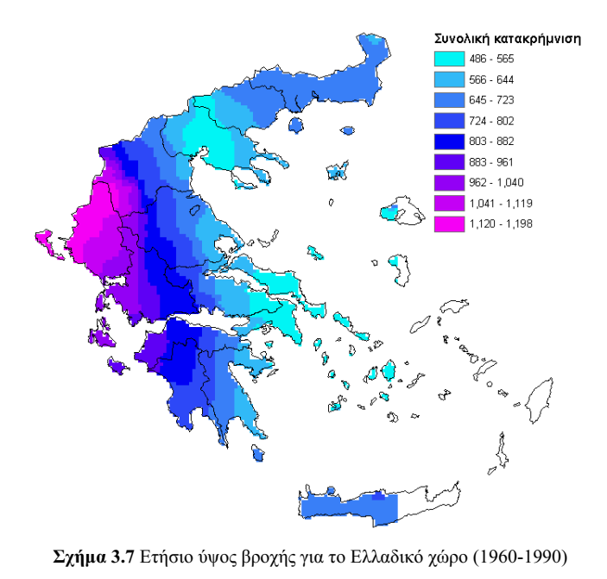
Πλημμύρες

Slide 4
Πλημμύρες
Οι πλημμύρες αποτελούν τη δεύτερη πιο συχνή φυσική καταστροφή, μετά τις δασικές πυρκαγιές, είναι αναμενόμενες και εκδηλώνονται είτε ως βραδείας εξέλιξης (ετήσιες) πλημμύρες, οι οποίες δεν προκαλούν μεγάλες καταστροφές, είτε ως ξαφνικά γεγονότα (flash floods), που έχουν σοβαρές επιπτώσεις στις ανθρώπινες κοινωνίες που πλήττουν (Λέκκας,2009).
Ο πλημμυρικός κίνδυνος αυξάνεται λόγω μιας σειράς παραγόντων, που δεν σχετίζονται με την ένταση του γεγονότος βροχόπτωσης. Τέτοιοι παράγοντες είναι ενδεικτικά:
Ο δραστικός περιορισμός της κοίτης των ρευμάτων στις οικιστικές περιοχές λόγω της ανεξέλεγκτης δόμησης.
Ο φραγμός των κοιτών από τη δόμηση, την απόρριψη αδρανών υλικών ή και την άστοχη κατασκευή τεχνικών έργων.

Slide 5
Πλημμύρες
Η καταστροφή των δασών από τις πυρκαγιές και την αποψίλωση που βρίσκονται προς τα ανάντη μέσα στη λεκάνη απορροής.
Η μείωση της κατείσδυσης και η παράλληλη αύξηση της επιφανειακής απορροής λόγω της κάλυψης της εδαφικής επιφάνειας από την αστικοποίηση.
Η άστοχη κατασκευή «αντιπλημμυρικών έργων» που δεν είναι συμβατά με το περιβάλλον και τις εξελισσόμενες κλιματολογικές διεργασίες στην επιφάνεια.

Slide 6
Ορισμοί
Οι βασικές υδρολογικές παράμετροι που απαντούν σε μια λεκάνη απορροής είναι:
Η πλημμυρική παροχή ή παροχή αιχμής ή παροχή σχεδιασμού, Q_{max}, η οποία λαμβάνει χώρα μετά από μια βροχόπτωση συγκεκριμένης έντασης
Ο χρόνος συγκέντρωσης ή χρόνος συρροής t_{c} που αποτελεί τον χρόνο που απαιτείται το νερό να φτάσει από το πιο απομακρυσμένο σημείο της λεκάνης απορροής μέχρι την έξοδο του στομίου.
Η παροχή παρουσιάζει μεταβολές μέσα στον χώρο που είναι συνάρτηση γεωλογικών-κλιματικών-μορφολογικών παραγόντων, αλλά και στο χρόνο που είναι συνάρτηση της χρονικής ακολουθίας των κατακρημνισμάτων.

Slide 7
Χαρακτηριστικά βροχόπτωσης
Τα χαρακτηριστικά της βροχόπτωσης που ενδιαφέρουν την υδρολογία της λεκάνης αλλά και τον σχεδιασμό υδραυλικών έργων είναι:
Το ύψος νερού της βροχής h (mm)
Η διάρκεια t της βροχόπτωσης (h ή min)
Ο χρόνος συγκέντρωσης του νερού t_{c} (h ή min)
Η χρονική κατανομή της μάζας της βροχόπτωσης
Η ένταση i που εκφράζει τη μεταβολή του ύψους της βροχής σε σχέση με το χρόνο (mm/h ή mm/min) → i= dh/dt
Η συχνότητα επανεμφάνισης συγκεκριμένης καταιγίδας ή αιχμής απορροής p
Η καταιγίδα και τα χαρακτηριστικά της (σχήμα, μέγεθος και η διεύθυνση κίνησης της.

Slide 8
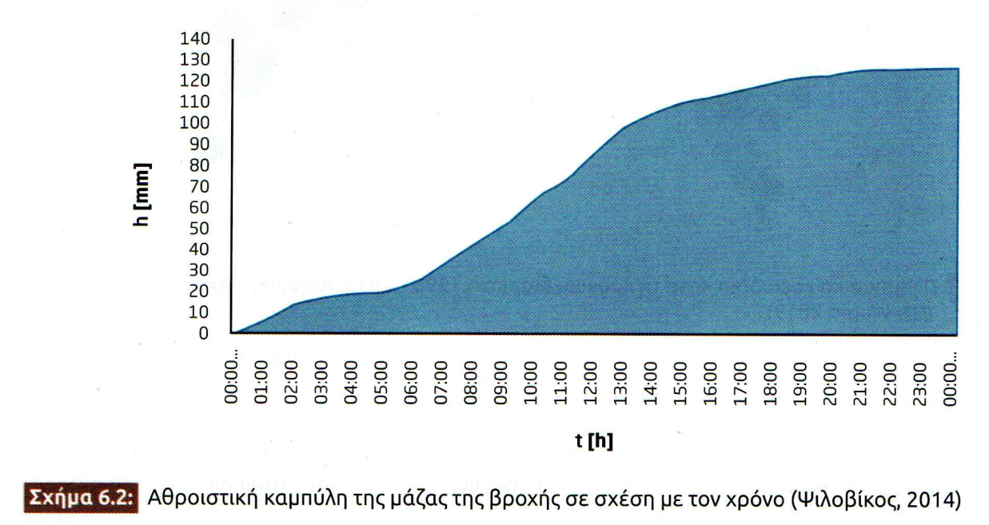
Χαρακτηριστικά βροχόπτωσης
Τα οριζόντια τμήματα αντιστοιχούν σε διακοπή βροχόπτωσης.
Όσο μεγαλύτερη είναι η κλίση dh/dt, τόσο μεγαλύτερη είναι η στιγμιαία τιμής της έντασης βροχόπτωσης i στο συγκεκριμένο σημείο.

Slide 9
Παράγοντες ακραίων πλημμυρων
Οι βασικοί παράγοντες που ρυθμίζουν τις ακραίες τιμές πλημμυρικών παροχών είναι:
Η ένταση της βροχόπτωσης i και η διάρκειας της t, αν η διάρκεια είναι μικρότερη του χρόνου συγκέντρωσης t_{c}. Αν είναι μεγαλύτερη, τότε η παροχή παραμένει σταθερή.
Το εμβαδόν Α της λεκάνης απορροής. Όσο μεγαλύτερη έκταση τόσο μεγαλύτερη η ακραία τιμή της παροχής.
Το γεωμετρικό σχήμα της λεκάνης, καθώς επηρεάζει άμεσα τον χρόνο συγκέντρωσης.
Η γεωλογική σύσταση, η μορφολογία (μέση κλίση) της λεκάνης, η κάλυψη και οι χρήσεις γης, πιθανές καταστροφές λόγω πυρκαγιών, που καθορίζουν σημαντικά τον βαθμό απορροής.
Οι ανθρωπογενείς επεμβάσεις.
Η κλιματική αλλαγή.

Slide 10
Μέθοδοι υπολογισμού πλημμυρικών απορροών
Μέθοδος Fuller
Εμπειρική μέθοδος μόνο για μια πρώτη εκτίμηση των πλημμυρικών απορροών.
Μειονέκτημα: υπερκτιμά την παροχή για λεκάνες <5 km² και υποεκτιμά για λεκάνες >20 km².
Δίνεται από τη σχέση: $Q\text{max}=Q\text{1}(1+0.8\log_{10}{T})(1+\frac{2.66}{A^{0.3}})$
όπου
Q_{max}: πλημμυρική απορροή, σε m³/s
Τ: Η περίοδος επαναφοράς (δηλ. το διάστημα ανάμεσα στην εμφάνιση μιας παροχής καθορισμένου μεγέθους και μιας άλλης ίσης ή μεγαλύτερης παροχής), σε y
Α: Η οριζόντια προβολή της λεκάνης σε km²
Q₁: Η μέση ημερήσια παροχή της μέγιστης πλημμύρας με περίοδο επαναφοράς ενός έτους (m³/s). Υπολογίζεται από τη σχέση: Q₁=1.80*A^{0.8}

Slide 11
Μέθοδοι υπολογισμού πλημμυρικών απορροών
Εφαρμογή
Να υπολογιστεί με βάση τη μέθοδο Fuller η πλημμυρική απορροή μιας λεκάνης με οριζόντια προβολή 10.8 km² και περίοδο επαναφοράς 5 έτη.
Δίνεται η σχέση: $Q\text{max}=Q\text{1}(1+0.8\log_{10}{T})(1+\frac{2.66}{A^{0.3}})$
και η σχέση: Q₁=1.80*A^{0.8}

Slide 12
Μέθοδοι υπολογισμού πλημμυρικών απορροών
Ορθολογική μέθοδος
Εμπειρική μέθοδος όταν η διάρκεια της βροχόπτωσης υπερβαίνει τον χρόνο συγκέντρωσης.
Χρησιμοποιείται για εκτίμηση αιχμής απορροών μικρών σχετικά λεκανών (<35km²).
Βασίζεται στην αρχή ότι για βροχές με ομοιόμορφη ένταση και κατανομή πάνω στην υδρολογική λεκάνη, η μέγιστη απορροή εμφανίζεται όταν το νερό από όλα τα σημεία της λεκάνης απορροής φτάνει στην έξοδο της.
Η μέγιστη πλημμυρική απορροή μπορεί να δοθεί από τη σχέση: 𝑄=0.278·C·i·A
όπου Q: πλημμυρική απορροή, σε m³/s
Α: Η οριζόντια προβολή της λεκάνης σε km²
i: Η μέση ένταση βροχόπτωσης διάρκειας ίσης με τον χρόνο συρροής υδάτων από την επιφάνεια Α μέχρι την εξεταζόμενη διατομή του ρεύματος (mm/h)
C: ο συντελεστής απορροής

Slide 13
Μέθοδοι υπολογισμού πλημμυρικών απορροών
Ορθολογική μέθοδος
Ο συντελεστής απορροής δίνεται από τη σχέση C=q_{p}/i, όπου q_{p} η αιχμή απορροής ανα μονάδα επιφάνειας μιας λεκάνης.
Ο συντελεστής απορροής C πρέπει να επιλέγεται με βάση τους ακόλουθους παράγοντες:
Το ανάγλυφο της επιφάνειας της λεκάνης
Την έκταση και την πυκνότητα της φυτοκάλυψης
Την κλίση των πρανών της λεκάνης
Την περιεχόμενη εδαφική υγρασία κατά την έναρξη της βροχής.
Επομένως, ο συντελεστής απορροής δεν είναι σταθερός στην έκταση της λεκάνης απορροής.
Επιλέγεται από σχετικούς πίνακες χωρίς να λαμβάνεται υπόψιν η περιεχόμενη εδαφική υγρασία και η ένταση της βροχής λόγω αδυναμίας εκτίμησης.

Slide 14
Μέθοδοι υπολογισμού πλημμυρικών απορροών
Εφαρμογή
Να υπολογιστεί με βάση την ορθολογική μέθοδο η πλημμυρική απορροή μιας λεκάνης με οριζόντια προβολή 10.8 km² , μέση ένταση βροχόπτωσης 7 mm/h, και C=0.4

Slide 15
Υδρογραφήματα πλημμυρών
Υδρογράφημα απορροής ή απλά υδρογράφημα είναι το γράφημα που εκφράζει τη μεταβολή παροχής συναρτήσει του χρόνου σε μια συγκεκριμένη θέση της λεκάνης.
Οι βασικότερες παράμετροι που επηρεάζουν το σχήμα και τα χαρακτηριστικά του υδρογραφήματος είναι:
Το εμβαδόν και το σχήμα της λεκάνης απορροής
Η κλίση του αναγλύφου
Ο τύπος του εδάφους
Οι χρήσεις γης
Η βλάστηση
Η πυκνότητα του υδρογραφικού δικτύου
Η ένταση, έκταση και πορεία των κατακρημνισμάτων
Η θερμοκρασία

Slide 16
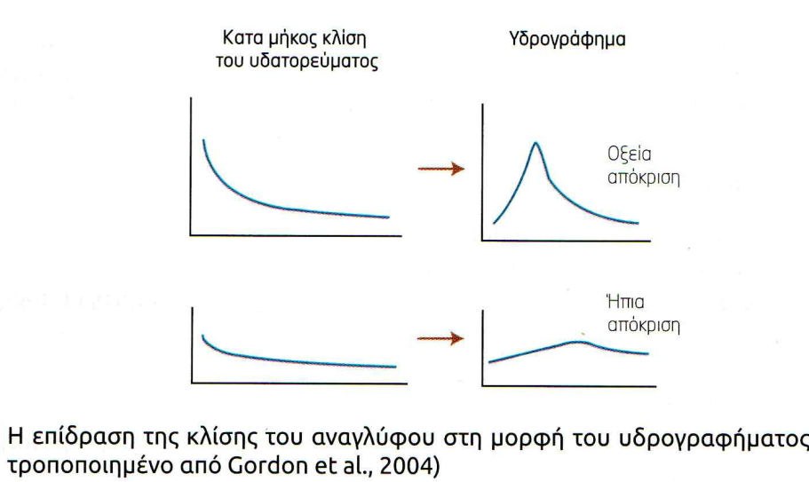
Υδρογραφήματα πλημμυρών

Slide 17
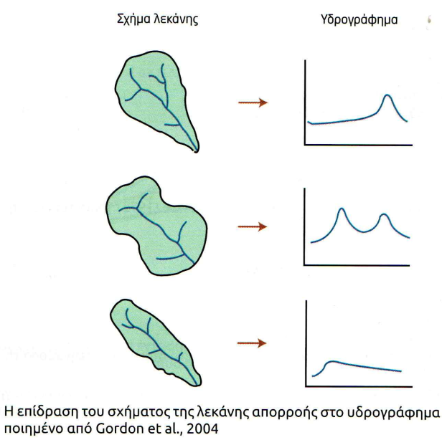
Υδρογραφήματα πλημμυρών

Slide 18
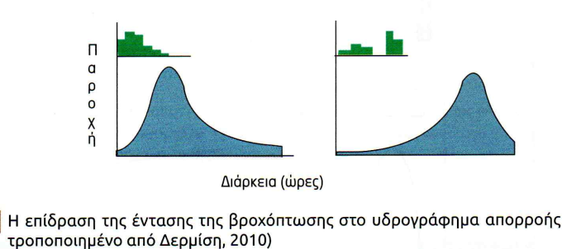
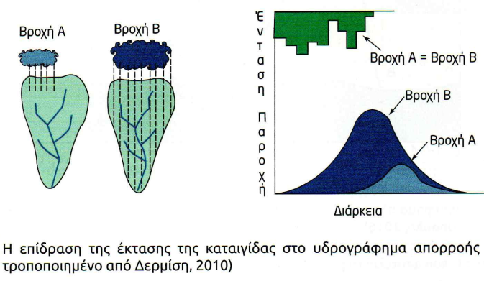
Υδρογραφήματα πλημμυρών

Slide 19
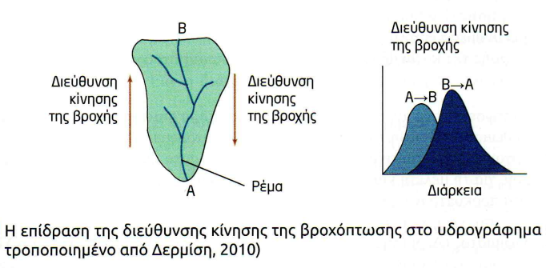
Υδρογραφήματα πλημμυρών

Slide 20
Υδρογραφήματα πλημμυρών
Το υδρογράφημα επιμερίζεται στα εξης επιμέρους τμήματα:
Άμεση απορροή που περιλαμβάνει:
Την επιφανειακή απορροή στο υδατόρευμα και την επιφάνεια του εδάφους
Την επιφανειακή ροή με απώλειες (μέρος της διηθείται στο έδαφος)
Την εσωτερική ροή όπου το επιφανειακό νερό αρχικά διηθείται και εν συνεχεία επανεμφανίζεται επιφανειακά ως πηγή.
Βασική απορροή που τροφοδοτεί τον υπόγειο υδροφόρο και στα υδρογραφήματα παρουσιάζεται με σταθερή παροχή.

Slide 21
Ξηρασία
Η ξηρασία ορίζεται διαφορετικά από περιοχή σε περιοχή, αλλά και σύμφωνα με το στόχο του κάθε ερευνητή.
Ο καταστροφικός χαρακτήρας της εξαρτάται και από άλλους παράγοντες, όπως είναι οι υψηλές θερμοκρασίες, οι ισχυροί άνεμοι και η χαμηλή σχετική υγρασία.
Σχετίζεται με το χρόνο εμφάνισης της (καθυστέρηση στην έναρξης της υγρής περιόδου, απουσία βροχόπτωσης κατά τα στάδια ανάπτυξης των φυτών) αλλά και την αποτελεσματικότητα των βροχοπτώσεων (π.χ. ένταση βροχόπτωσης, αριθμός επεισοδίων βροχής).
Έτσι, κάθε επεισόδιο ξηρασίας μπορεί να θεωρηθεί μοναδικό με δικά του κλιματικά χαρακτηριστικά και επιπτώσεις.

Slide 22
Δείκτες ξηρασίας
Το μεγάλο πλήθος ορισμών της ξηρασίας, τα διαφορετικά χαρακτηριστικά που εμφανίζει σε σχέση με την τοπογραφία και το κλίμα της κάθε περιοχής και οι πολύπλοκες φυσικές διεργασίες που συνδέονται με την εμφάνιση της επέβαλλαν τη δημιουργία δεικτών ξηρασίας, έτσι ώστε να είναι εφικτή η αναγνώριση, η καταγραφή της έντασης και έκτασης των επεισοδίων ξηρασίας, καθώς επίσης και η δυνατότητα αξιολόγησης της ξηρασίας όχι μόνο σε τοπικό επίπεδο αλλά και σε μία ευρύτερη περιοχή.
Οι διάφοροι δείκτες ξηρασίας χρησιμοποιούν, για τον υπολογισμό τους, δεδομένα των υψών βροχής, του πάχους του στρώματος του χιονιού, των αποθεμάτων του νερού στο έδαφος, καθώς και άλλες παραμέτρους.
Η τιμή του δείκτη ξηρασίας είναι ένας καθαρός αριθμός.

Slide 23
Δείκτες ξηρασίας
Το ποσοστό της μέσης τιμής βροχόπτωσης (normal)
Το ποσοστό της μέσης τιμής βροχόπτωσης σε μία περιοχή υπολογίζεται διαιρώντας την πραγματική τιμή ποσού της βροχόπτωσης δια τη μέση τιμή αυτής και πολλαπλασιάζεται επί το 100.
Ο δείκτης αυτός μπορεί να υπολογιστεί είτε για ένα μήνα είτε για ένα σύνολο μηνών. Το ποσοστό, όμως, της μέσης τιμής βροχόπτωσης εύκολα παρερμηνεύεται εφόσον δίνει διαφορετικές τιμές για διαφορετικές περιοχές και εποχές.

Slide 24
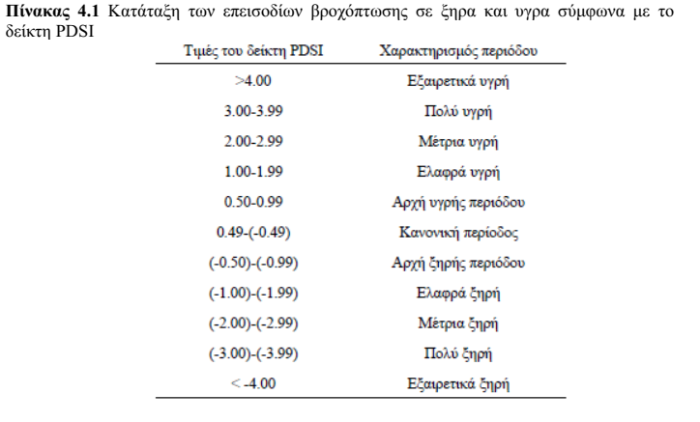
Δείκτες ξηρασίας
Palmer Drought Severity Index (PDSI)
O Palmer (1965) δημιούργησε το δείκτη Palmer Drought Severity Index (PDSI) με σκοπό τη μέτρηση της υγρασίας.
Ο δείκτης PDSI υπολογίζεται με βάση τα δεδομένα βροχόπτωσης, θερμοκρασίας και το διαθέσιμο νερό του εδάφους

Slide 25
Δείκτες ξηρασίας
Surface Water Supply Index (SWPI)
Ο δείκτης παροχής επιφανειακού νερού (SWPI) δημιουργήθηκε ώστε να συμπληρώνει το δείκτη Palmer για τις υγρές συνθήκες (ποσότητα του χιονιού και την αντίστοιχη απορροή) και για περιοχές με έντονη τοπογραφία. Ο δείκτης SWPI αποτελεί ένα είδος μέτρου του επιφανειακού νερού και εξαρτάται από το νερό που απορρέει από τα βουνά, όπου το χιόνι παίζει σημαντικό ρόλο.
Τα δεδομένα που είναι απαραίτητα για τον υπολογισμό του δείκτη (SWPI) είναι: το πάχος του χιονοστρώματος, η παροχή, η βροχόπτωση και το πλεόνασμα νερού (απόθεμα), τα οποία εναλλάσονται ανάλογα με την χρονική περίοδο μελέτης. Όπως και ο δείκτης Palmer, οι τιμές του δείκτη SWPI κυμαίνονται από -4.0 έως +4.0 με μέση τιμή το μηδέν.

Slide 26
Δείκτες ξηρασίας
Δείκτης Υγρασίας Σοδειάς (CMI-Crop Moisture Index)
Έχει ως στόχο να ανιχνεύσει την κατάσταση υγρασίας μιας σοδειάς από εβδομάδα σε εβδομάδα, με μετεωρολογική προσέγγιση. Ο δημιουργός του δείκτη αυτού είναι και πάλι ο Palmer (1968) και η μεθοδολογία που χρησιμοποιείται είναι σχεδόν η ίδια με αυτή του δείκτη PDSI.
Ο δείκτης PDSI εντοπίζει μεγάλης διάρκειας υγρές και ξηρές ακολουθίες, ενώ αντίθετα ο δείκτης CMI σχεδιάστηκε για να εκτιμά μικρής διάρκειας καταστάσεις υγρασίας κυρίως για αγροτικές περιοχές.
Ο δείκτης αυτός υπολογίζεται βάσει των μέσων θερμοκρασιών και του ποσού βροχόπτωσης για κάθε εβδομάδα καθώς επίσης και βάσει της τιμής του δείκτη CMI της προηγούμενης εβδομάδας.

Slide 27
Δείκτες ξηρασίας
Standardized Precipitation Index (SPI)
Η ανάπτυξη του SPI βασίστηκε στην ανάγκη για κατανόηση ότι η απουσία της βροχόπτωσης έχει διαφορετικά αποτελέσματα στο υπόγειο νερό, στην ικανότητα κατακράτησης νερού, στην υγρασία του εδάφους, στην εμφάνιση του χιονιού και στα επιφανειακά ύδατα.
Ο SPI υπολογίζεται από τη διαφορά της βροχόπτωσης από τη μέση τιμή για μία ορισμένη χρονική περίοδο διαιρώντας την με την τυπική απόκλιση.
Ένα επεισόδιο ξηρασίας που μπορεί να εμφανίζεται οποιαδήποτε στιγμή, αρχίζει όταν ο δείκτης SPI παίρνει αρνητική τιμή, συνεχίζει με αρνητικές τιμές και γίνεται έντονο όταν ο δείκτης πάρει τιμή μικρότερη ή ίση με το -1.5. Το επεισόδιο τελειώνει όταν ο δείκτης πάρει τιμή θετική. Έτσι κάθε επεισόδιο ξηρασίας έχει τη διάρκεια του, η οποία καθορίζεται από μία αρχή, ένα τέλος και μια ένταση για κάθε μήνα που το επεισόδιο συνεχίζεται.

Slide 28
Δείκτες ξηρασίας
Εθνικός Δείκτης Βροχόπτωσης (RI-National Rainfall Index)
Ο Εθνικός Δείκτης Βροχόπτωσης (RI) δημιουργήθηκε για να συγκρίνει τιμές βροχόπτωσης με έντονη διακύμανση σε ηπειρωτική κλίμακα στην Αφρική.
Για κάθε χώρα υπολογίστηκε ο δείκτης βασιζόμενος στην ετήσια μέση βροχόπτωση της κάθε χώρας διορθωμένη σύμφωνα με τη μέση τιμή των βροχοπτώσεων για κάθε σταθμό χωριστά.
Η κλίμακα ανά χώρα σχεδιάστηκε έτσι ώστε να συνδέεται και με άλλα στατιστικά μεγέθη, όπως είναι η παραγωγή αγροτικών προϊόντων.

Slide 29
Βιβλιογραφία
Τεχνολογία Υδατικών Πόρων, Μιμίκου Μαρία Α.
Νερό, Περιβαλλοντική διάσταση και διαδρομή, Στουρνάρας Γεώργιος Κ.
Υδατικοί Πόροι, Ψιλοβίκος Άρης
Λέκκας, Ε., 2009: Φυσικές και Τεχνολογικές Καταστροφές - Εκπαιδευτικό υλικό κατάρτισης στελεχών τοπικής αυτοδιοίκησης, Εθνικό Καποδιστριακό Πανεπιστήμιο, Αθήνα

Slide 30
Σας ευχαριστώ πολύ!
ΕΚΠΑ – Τμήμα Αγροτικής Ανάπτυξης, Αγροδιατροφής και Διαχείρισης Φυσικών Πόρων
Συγκρότημα Ευρίπου

